Slide 1
SOCIÁLNÍ HNUTÍ

Slide 2
Sociální hnutí
Skupiny lidí nejčastěji neformálně sdružené, které mají společný cíl, jenž chtějí prosadit
Systematická kolektivní snaha o žádoucí změnu
Decentralizovaná organizační struktura
Různé formy prosazování požadavků

Slide 3
-
- síť neformálních interakci - sdílené přesvědčení a solidarita - kolektivní akce - konfliktní témata
„Sociální hnutí je sítí neformálních interakcí mezi pluralitou individuí, skupin nebo organizací angažovaných v politických nebo kulturních konfliktech na základě sdílené kolektivní identity“

Slide 4
Klasifikace sociálních hnutí
David Aberle (1966) rozlišuje čtyři typy sociálního hnutí
1. transformační
→ usiluje o dalekosáhlé a převratné změny ve společnosti
2. reformní
→ usiluje o změnu pouze určitých aspektů ve společnosti
3. spasitelské hnutí
→ cílem hnutí je spasit lidi před způsobem života, jenž považují za zkažený
4. nápravné hnutí
→ usilují o nápravu pouze konkrétních nedostatků jedince

Slide 5
Tradiční sociální hnutí
stavěla na osvícenství, věřila v pokrok, vědu a techniku
kolektivní snaha o prosazení zájmu
některá hnutí se později stávají organizacemi (např. Armáda spásy)
jedno z prvních → dělnické hnutí (19. století)
fašistické hnutí, hnutí za svobodu projevu, demokratické hnutí apod.

Slide 6
Nová sociální hnutí
Konec 60. a začátek 70. let 20. století
Teorie nových soc. hnutí
A. Rouraine: Hnutí jako zápas o historicitu (snaha o kulturní změnu, demokratizaci a nový životní styl)
J. Habermas: Hnutí jako obrana životního světa (hnutí brání životní svět před systémem, který si jej chce podmanit)
C. Offe: Hnutí jako politický aktér (snaha o zamezení dopadů kapitalismu)
K. Eder: Hnutí jako prototřída (hnutí je předzvěstí nově vznikající střední třídy, díky které se má změnit moderní společnost v postmoderní společnost)

Slide 7
Studentská hnutí
60. léta 20. století
Protesty proti stávajícímu fungování univerzit
Odpor k industrializovaným univerzitám
Nesouhlas s kolektivním přístupem na školách díky masifikaci vysokého školství
Nesouhlas s hierarchickou organizací univerzit a nemožností podílet se na rozhodování

Slide 8
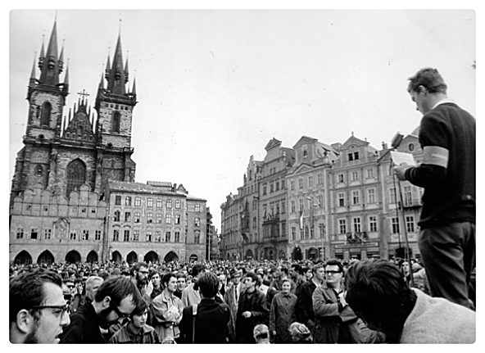
Studentská hnutí
sbližování subkultur a větší tolerance nové generace
potřeba zapojit se do společenské diskuze a možnost politické participace
hlavní cíle si studentská hnutí dávala především reformy v oblasti školství, možnost politické participace a změnu společnosti směrem k posílení autonomie jednotlivců.

Slide 9
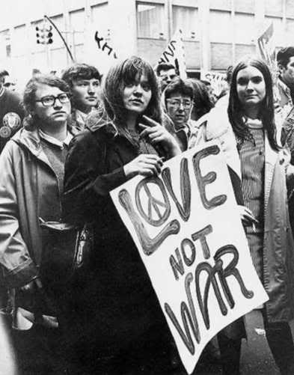



Studentská hnutí ve světě
USA práva černochů, všeobecné přesvědčení, že věda a technika vyřeší všechny budoucí problémy, feministické hnutí, válka ve Vietnamu (hnutí hippies)
Velká Británie studená válka, jaderné ozbrojení
Německo reformy ve vzdělávání, nedůvěra v politický parlamentarismus

Slide 10
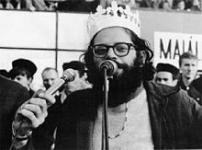
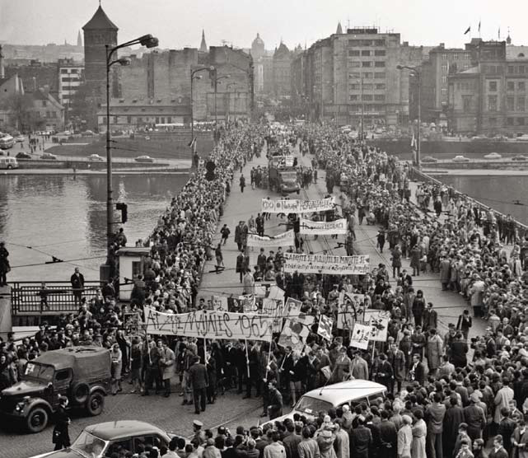
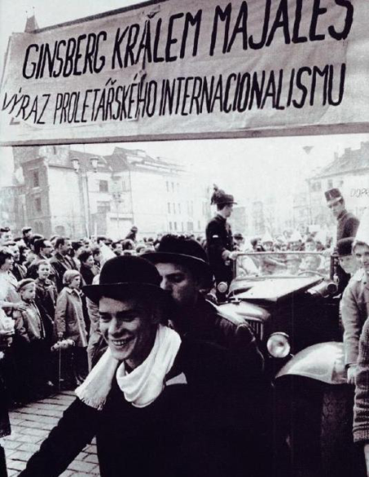
Studentská hnutí u nás
studentské časopisy a Československý svaz mládeže
Majálesy od r. 1962
Spolky fakultních studentů (například: Klikoživ - Klika opozičních živlů).
studentská hnutí - nejaktivnějšími odpůrci normalizace

Slide 11
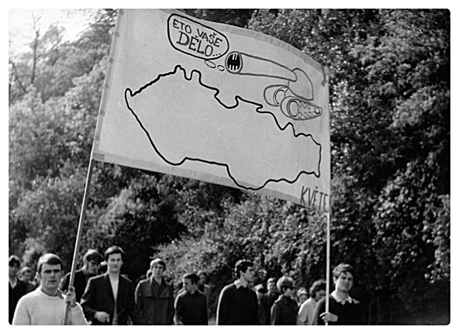

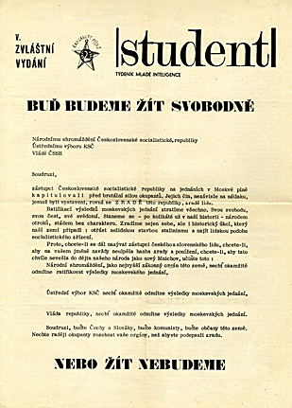
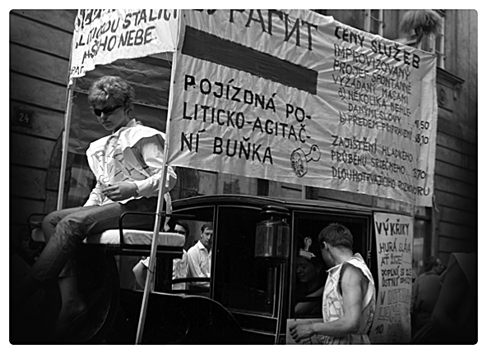

Slide 12



Enviromentální hnutí
Mírová hnutí
Feministická hnutí
Etnická hnutí

Slide 13



Humanistické hnutí - Mario Luis Rodríguez Cobos “Silo” propagující nenásilí a vystupující proti diskriminaci
Feminismus
Maskulinismus
Anarchistické hnutí
Hnutí pro život
Hnutí pro-choice
Hnutí Brights
Duha

Slide 14
Enviromentální hnutí
Též ekologické hnutí
Cílem ochrana životního prostředí
Mezi nejznámější patří: Greenpeace
Postoje a argumenty těchto hnutí bývají často jednostranné a radikální

Slide 15
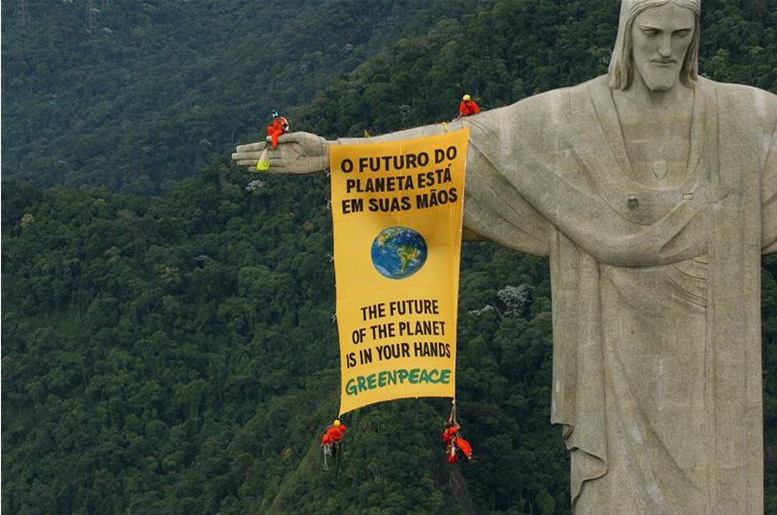

Slide 16
Mírová hnutí
cílem je obvykle konec určité války (nebo všech válek)
dále minimalizovat násilí mezi lidmi na určitém místě nebo v určitých situacích, často spojeno s cílem dosáhnout světový mír
hnutí Hippies
České mírové hnutí

Slide 17
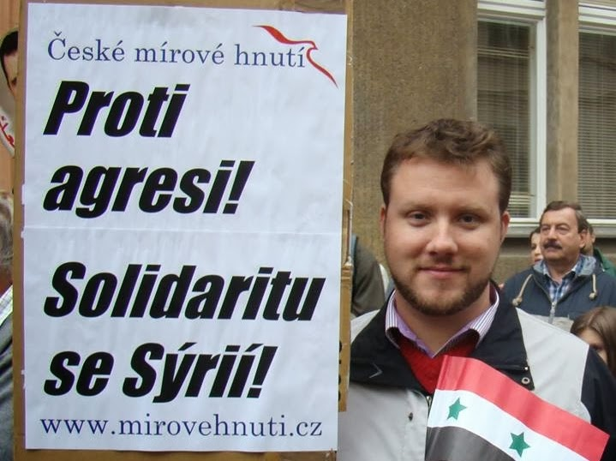

Slide 18
Feministická hnutí
Cílem odstranit diskriminaci a nerovnost žen ve společnosti
1. vlna feminismu → boj žen o základní lidská práva
2. vlna feminismu → širší spektrum problémů (např. postavení žen v různých oblastech spol. života)
3. vlna feminismu → měla za následek vznik velkého množství feministických proudů (liberální, radikální, socialistická/marxistická apod.)

Slide 19

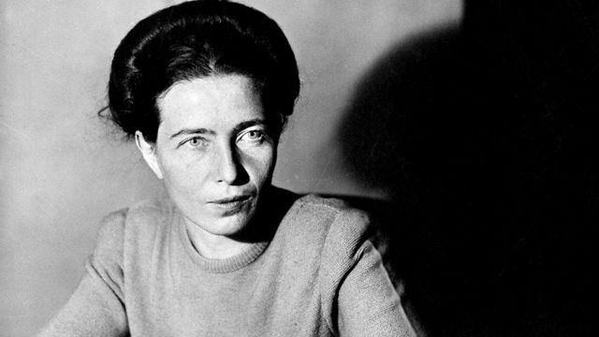
Simone de Beauvoir (1908 - 1986)

Slide 20
Otázky
V jakém hnutí se angažujete ?
Které hnutí byste podpořili?
Které hnutí byste nepodpořili?

Slide 21
Použitá literatura
František Znebejánek: Sociální hnutí
Anthony Giddens: Sociologie

Slide 22
Zdroje
http://cs.wikipedia.org/wiki/Feminismus
http://www.socioweb.cz/index.php?disp=teorie&shw=300&lst=114
http://eportal.parlamentnilisty.cz/Articles/1417-mirova-politika-a-mirove-hnuti.aspx

